Slide 1
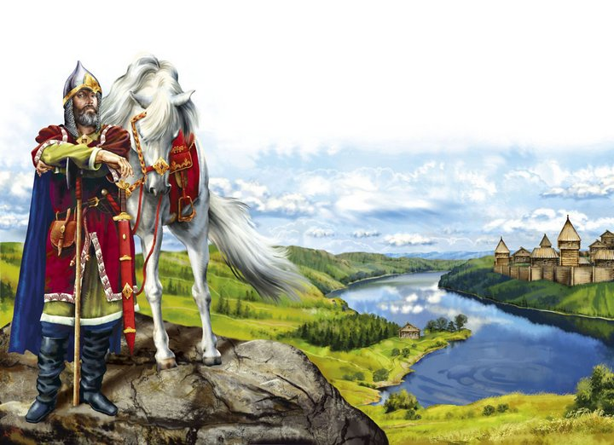
Богатырские
традиции
Древней Руси

Slide 2
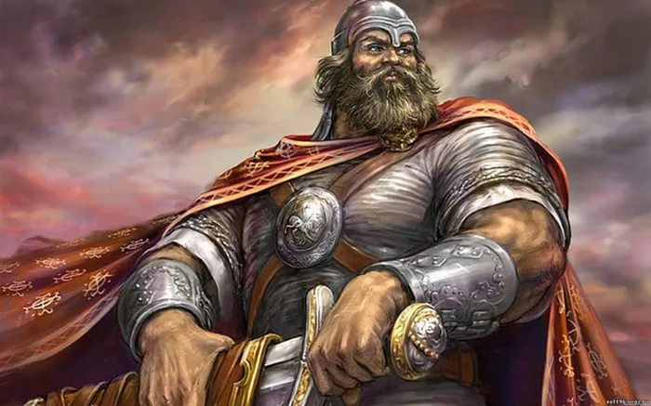
Введение
Эпоха Древней Руси относится к тому периоду отечественной истории, когда шёл процесс постепенного накопления народных сил, формирования прогрессивных традиций. Изучая героические традиции, мы обращаемся к героям прошлого, к людям чистой души и благородных стремлений, носителям передовых идей своей эпохи. Именно такими представляются нам богатыри Древней Руси.

Slide 3
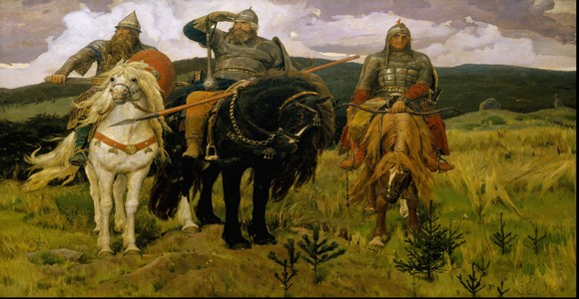
Актуальность
В современных условиях очень часто можно слышать о традиционной агрессивности русских с древнейших времён до наших дней. Поэтому показ героических традиций богатырей, их роли в защите Родины имеет в настоящее время большое значение.

Slide 4
Новизна темы:
В литературе героические традиции рассматриваются через деятельность русских князей, а подвиги настоящих героев остаются в тени.
Предмет исследования –
БОГАТЫРИ
Цель данной работы:
Рассмотреть процесс зарождения боевых традиций русских богатырей на Руси в IX – XII веках.

Slide 5
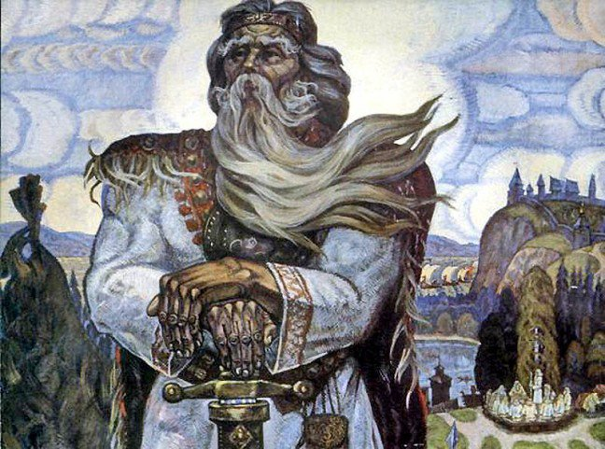
Задачи:
провести анкетирование;
собрать и изучить имеющийся материал по данной проблеме; выявить героические поступки русских богатырей в процессе защиты своей Родины, послужившие основой для формирования боевых традиций;
изготовить элементы богатырского вооружения.

Slide 6
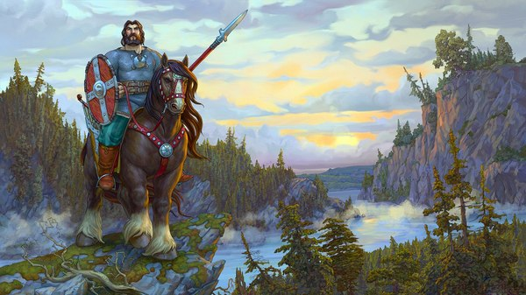
Гипотеза исследования:
Богатырские традиции формировались в результате борьбы славян с многочисленными кочевниками

Slide 7
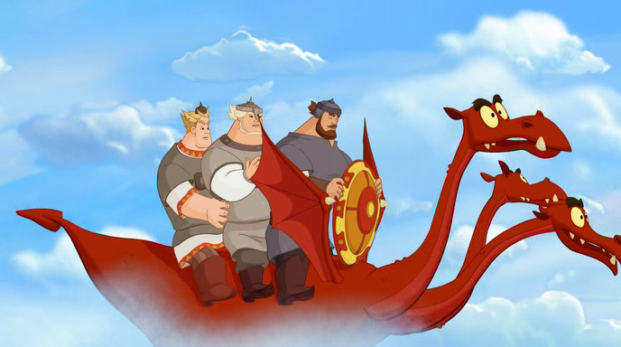
Кто же такие богатыри?
Согласно словарям, богатырь — это
1) «человек рослый, дородный, дюжий и видный; необычайный силач; смелый и удачливый, храбрый и счастливый воин, витязь. Сказочные богатыри, великаны, побивающие одним махом десятки врагов и разные чудища»
2) «герой русских былин, совершающий воинские подвиги»

Slide 8
Богатыри –
дружинники князя
Первоначально дружины носили характер временных военных объединений, собираемых из числа молодёжи племени на период военных действий. Но частые войны VI – VII вв привели к постепенному зарождению дружины – объединения профессиональных воинов во главе с военными вождями - князьями. Вокруг князей складывается каста профессиональных воинов из юношей знатных семей и людей, выделяющихся своей воинской доблестью. Они находились на содержании вождя и жили обособленно от соплеменников, земледелием занимались мало, а средствами существования были: военная добыча, приношения соплеменников за защиту от врагов, дары от других племён.

Slide 9
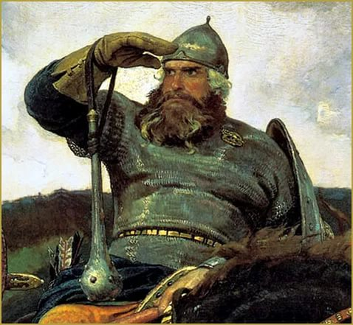
Богатыри –
охрана земли Русской
Это люди, защищавшие русские границы. Согласно былинам и летописным сводам, богатыри служили князю и стояли на страже рубежей святой Руси, защищая русский народ от нападений злых врагов.

Slide 10
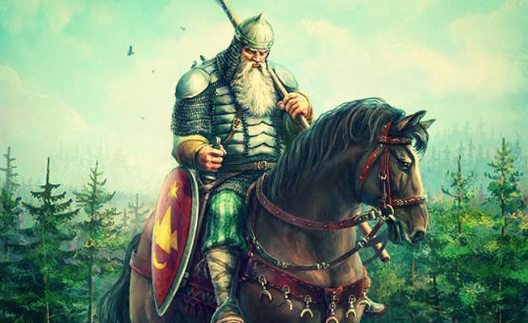
Богатырские традиции
В летописях и былинах запечатлены многочисленные трагические для славян события, с которыми связаны смелые и мужественные поступки богатырей, положившие начало рождению героических традиций.

Slide 11
Любовь к Родине
Главное место среди традиций занимает любовь к Родине и высочайший патриотизм, под которым понимают «преданность и любовь к своему отечеству, к своему народу»
Охрана русских рубежей
Славянские племена с древнейших веков начинают сооружать крепкие оборонительные линии вдоль всей степной границы и формировать систему дозоров. Одной из первых линий являются Змиевы валы. ]. Они строились на пpотяжении целого тысячелетия, со II в. до н.э. и по XI в., постоянно пpодвигаясь в напpавлении Великой Степи. Название «Змиев вал» происходит от народных легенд о богатыре Никите Кожемяке, усмирившем Змея

Slide 12
Постоянное стремление к совершенствованию боевого мастерства, повышению военных знаний.
Богатыри большое внимание уделяли совершенствованию боевого мастерства. Готовясь к битвам, «они выходили на открытое поле заниматься воинскими играми: учились быстрому, дружному нападению и согласованным движениям, дающим победу». Подготовка велась как в форме прямого обучения младших старшими, так и в соревновательной форме при погребении павших товарищей. Согласно древнему славянскому обычаю, над могилой павших воинов насыпался курган. На нём устраивались поминальные игрища. Ратники штурмовали холм в единоборстве друг с другом, стремясь захватить его вершину. Единоборство на холме являлось весьма результативным. Оно требует устойчивости, умения ориентироваться в пространстве. Располагающийся выше оказывается заведомо сильнее благодаря своей более выгодной позиции на холме.

Slide 13
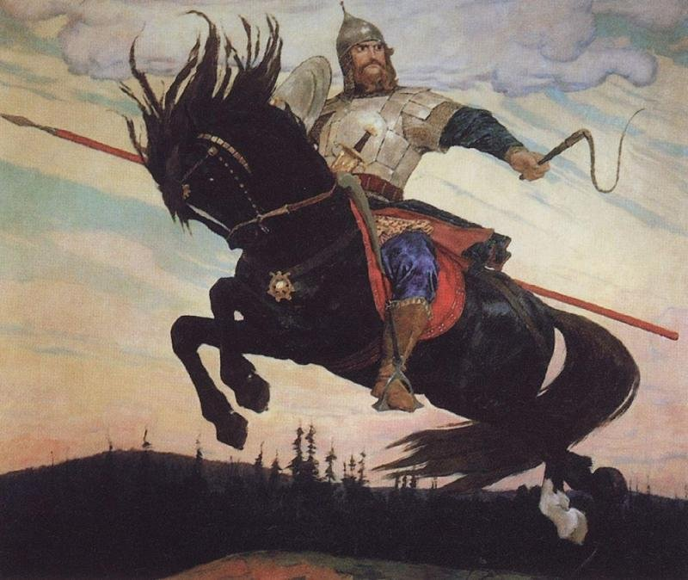
Заключение
Проведя исследование, можно прийти к следующим выводам:
1) школьники практически не имеют достоверного представления о русских богатырях и их роли в защите Родины;
2) богатыри – это воины, защищающие землю Русскую от врагов. Они составляли дружину князя или уходили на окраины Руси, с целью охраны земли Русской от кочевников;
3) в результате постоянной борьбы с кочевниками среди богатырей постепенно формировались боевые традиции.
Самая главная – это беззаветная любовь к родной земле, к своему народу.

